Slide 1
Процессы окисления
Полное окисление: катализаторы и механизм их действия

Slide 2
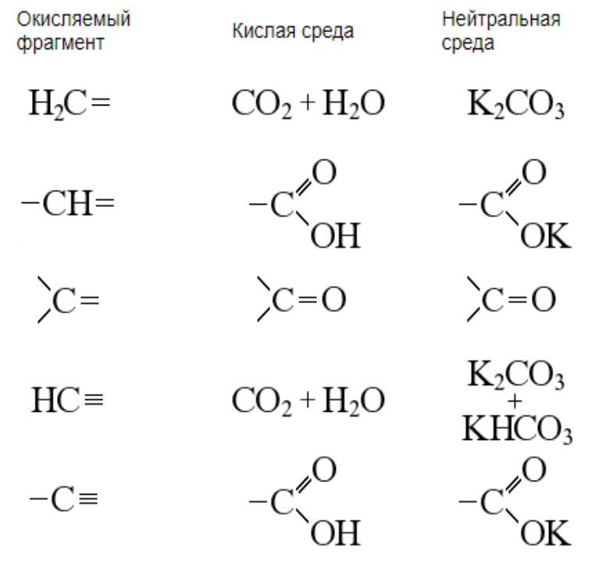
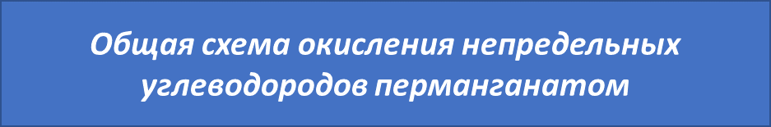
Процессы окисления
полное
неполное
окисление без деструкции
окисление с деструкцией

Slide 3


Катализаторы окисления
Мягкого окисления
Жесткого (глубокого) окисления
Получают различные кислородсодержащие соединения (оксиды, альдегиды, ангидриды, кислоты)
Полное сгорание топлив
серебро, закись меди, оксид ванадия, др.
Хромит магния, меди, металлы платина, палладий и оксиды марганца, меди

Slide 4
Окисление метанола
Мировое производство формальдегида превышает 7 млн т/год.
металлическая медь
Катализаторы
при температуре 600- 720 °С
серебряный катализатор
железомолибденовые
при температуре 250-400 °С
выход выше, но данные контакты загружаются в более сложный в исполнении аппарат и требуют более частой замены

Slide 5

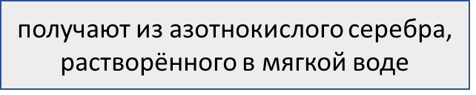
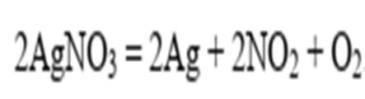

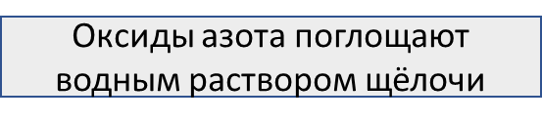
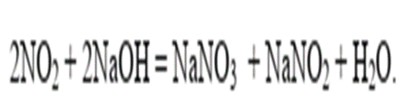


Получение катализаторов
Получение железомолибденового катализатора
Водный р-р AgNO₃ нагревают (60 ⁰С) и загружают в него носитель (30- 60 минут)
Смесь солей Fe(NO₃)₃ и (NH₄)₂MoO₃
Раствор упаривают 6 ч.
Прокалка катализатора
при Т=800- 850 ⁰С
промывают умягчённой водой, отфильтровывают воду, сушат, дробят, добавляют уголь и
прессуют в таблет-машине
Прокаливание таблеток проводят дымовыми газами при температуре Т= 670К

Slide 6
Окисление метана
ФОРМАЛЬДЕГИД
катализаторы имеют высокую стоимость и малую термическую стабильность
применение металлов подгруппы Fe в качестве активного компонента катализаторов
На практике полное окисление метана осуществляется под действием драгоценных металлов, таких как Pt и Pd на различных носителях (Al₂O₃, ZrO и др.)
Катализаторная система | Т, К | Селективность, %
Соли Fe(2+) и Cu (2+), нанесенные на BaSO₄ | 973 | 99,7-100
Ni(2+) и Co(2+), нанесенные на BaSO₄ |  | 80-88
Кобальтовые (2+) и (3+) нанесенные на CuO | 625 | 97-98
Влияние кислотно-основных свойств поверхностей (подложки) на каталитическую активность
Активный компонент Fe(3+)
BaSO4
BaTiO₃
создает катализаторы с 100 %-ной селективностью по формальдегиду
контакты полного окисления метана, что объясняется разной энергией валентных уровней, и следовательно, прочностью связей в возбужденной молекуле метана с кислородом.

Slide 7


Катализатор глубокого окисления
Активный компонент - оксиды переходных металлов или их смеси
Носитель – оксидный ,
содержащий кварц и силикаты магния, др.
Окисление органических веществ и СО
хромит меди-магния общей формулы: Mg_{1-x}Cu_{x}Cr₂O₄
сферические гранулы оксида алюминия
метод углеводородно-аммиачного формования
Гидроксид алюминия обрабатывают кислотой-пептизатором для образования текучего золя. Золь через формующее устройство попадает в слой углеводородной жидкости, где капли золя приобретают сферическую форму под действием сил поверхностного натяжения.
Сферические гранулы золя взаимодействуют с коагулянтом (раствором аммиака).
В слое коагулянта золь снова превращается в гель, и в результате этого процесса происходит отвердевание гранул.
Затем сферические гранулы геля подвергают термообработке, приводящей к образованию сферического оксида алюминия

